Slide 1

PROGRAMOWANIE URZĄDZEŃ
MOBILNYCH 2
WYKŁAD 3
Coroutines

Slide 2

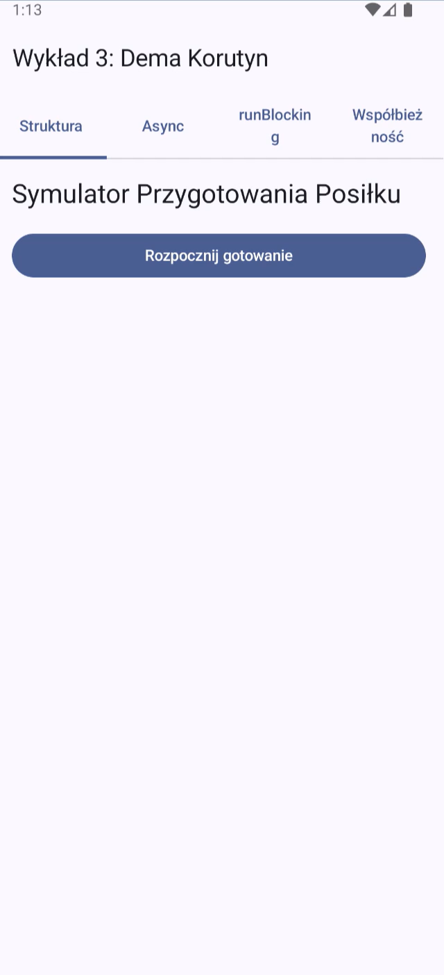
Ustrukturyzowana Współbieżność
Na poprzednim wykładzie dowiedzieliśmy się, że korutyny „żyją” w CoroutineScope. Ustrukturyzowana Współbieżność to zasada, która mówi, że cykl życia korutyny jest nierozerwalnie związany z jej zakresem (scope).

Slide 3
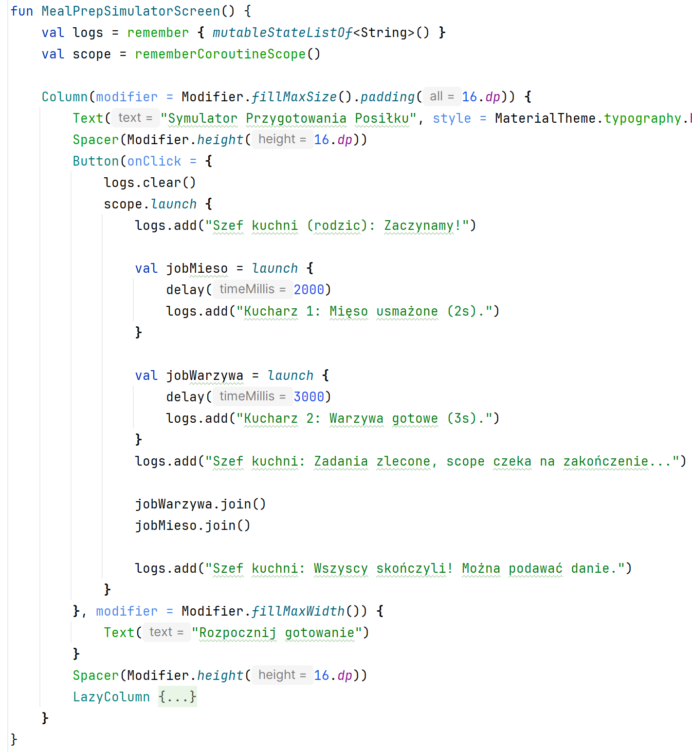
Ustrukturyzowana Współbieżność
Tworzy listę, która przechowuje logi z operacji
Tworzy bezpieczny zakres korutyn, powiązany z cyklem życia tego komponentu.

Slide 4
Ustrukturyzowana Współbieżność
Tworzy listę, która przechowuje logi z operacji
Tworzy bezpieczny zakres korutyn, powiązany z cyklem życia tego komponentu.
Uruchamia główną korutynę.

Slide 5
Ustrukturyzowana Współbieżność
Tworzy listę, która przechowuje logi z operacji
Tworzy bezpieczny zakres korutyn, powiązany z cyklem życia tego komponentu.
Uruchamia główną korutynę.
Uruchamiane są współbieżne korutyny. Obie korutyny startują niemal w tym samym momencie i działają współbieżnie.

Slide 6
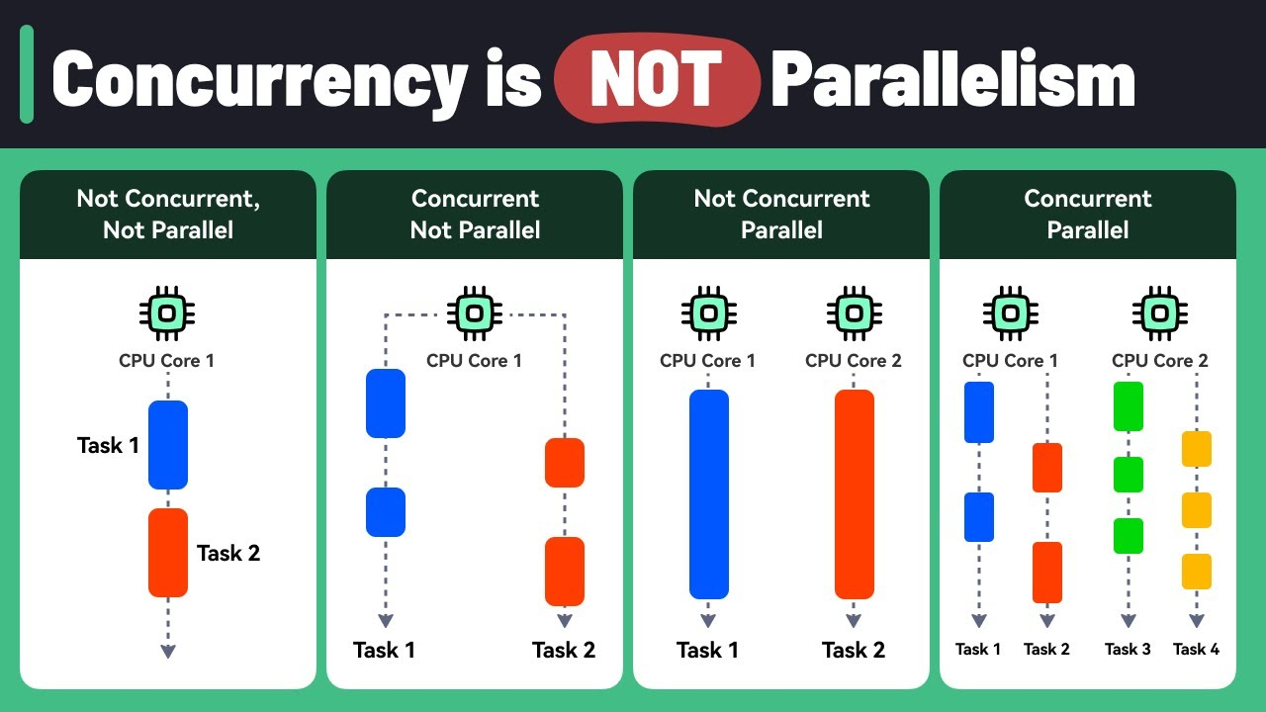
Współbieżność vs Równoległość
Współbieżność polega na zdolności systemu do obsługi wielu zadań jednocześnie, co niekoniecznie oznacza ich wykonywanie w tym samym fizycznym momencie. Chodzi o zarządzanie wieloma zadaniami i przełączanie się między nimi tak, aby wszystkie posuwały się do przodu.
https://www.youtube.com/watch?v=RlM9AfWf1WU

Slide 7
Ustrukturyzowana Współbieżność
Tworzy listę, która przechowuje logi z operacji
Tworzy bezpieczny zakres korutyn, powiązany z cyklem życia tego komponentu.
Uruchamia główną korutynę.
Uruchamiane są współbieżne korutyny. Obie korutyny startują niemal w tym samym momencie i działają współbieżnie.
Aby wykonać akcję po zakończeniu wszystkich zadań-dzieci, musimy na nie jawnie poczekać. Służy do tego funkcja join().

Slide 8
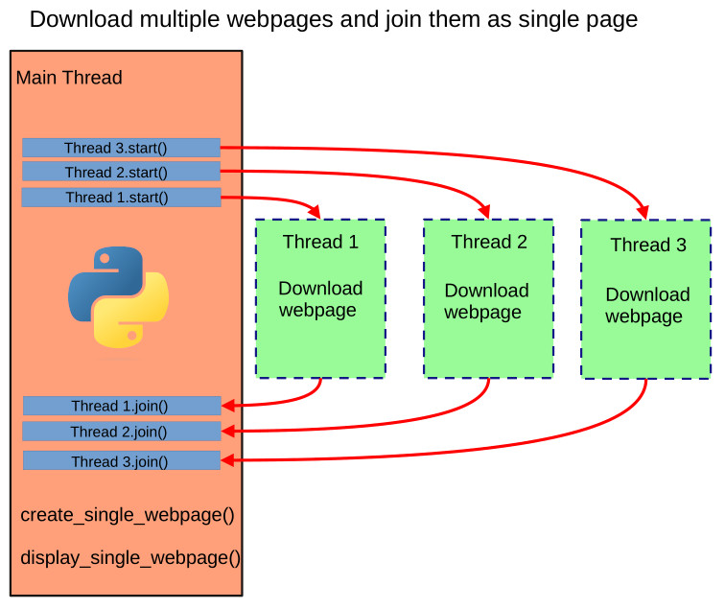
launch zwraca obiekt typu Job, który reprezentuje cykl życia korutyny.
job.join() to funkcja suspend, która zawiesza korutynę, w której została wywołana (w tym przypadku rodzica), do czasu, aż job się zakończy.
Ustrukturyzowana Współbieżność
https://www.xanthium.in/creating-threads-sharing-synchronizing-data-using-queue-lock-semaphore-python

Slide 9
Ustrukturyzowana Współbieżność
Tworzy listę, która przechowuje logi z operacji
Tworzy bezpieczny zakres korutyn, powiązany z cyklem życia tego komponentu.
Uruchamia główną korutynę.
Uruchamiane są współbieżne korutyny. Obie korutyny startują niemal w tym samym momencie i działają współbieżnie.
Aby wykonać akcję po zakończeniu wszystkich zadań-dzieci, musimy na nie jawnie poczekać. Służy do tego funkcja join().
launch zwraca obiekt typu Job, który reprezentuje cykl życia korutyny.
job.join() to funkcja suspend, która zawiesza korutynę, w której została wywołana (w tym przypadku rodzica), do czasu, aż job się zakończy.

Slide 10
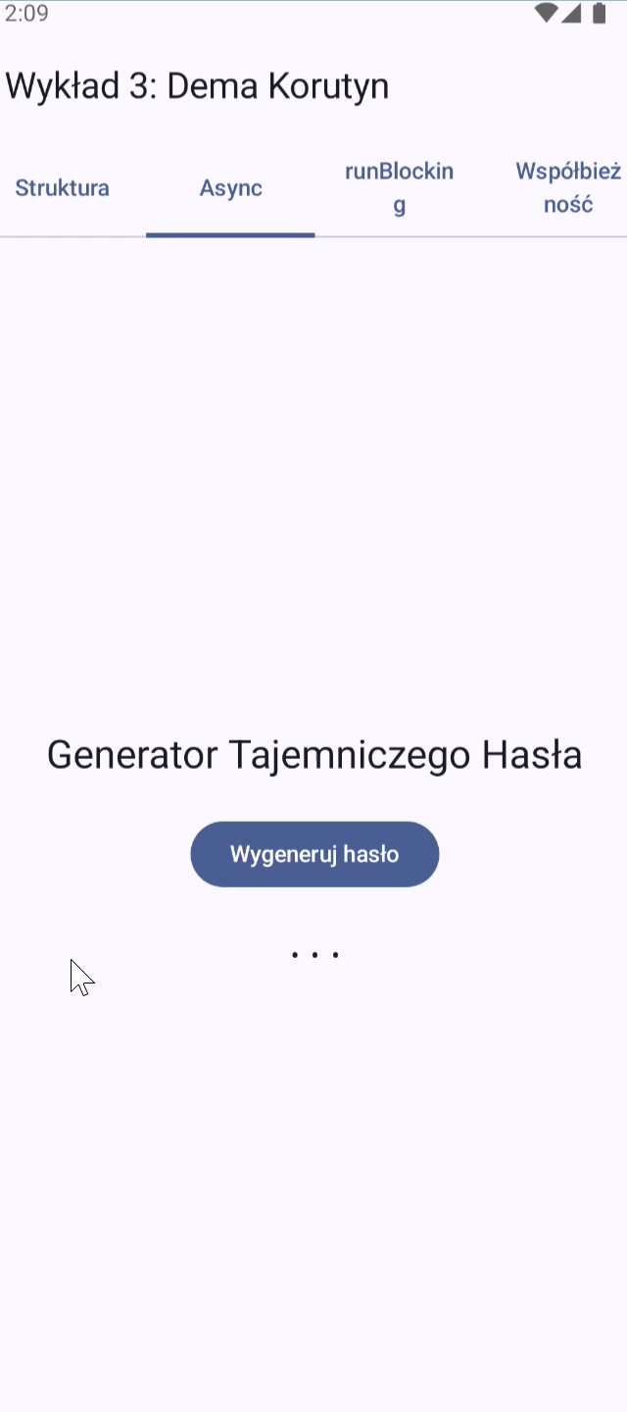
Asynchroniczność
W poprzednich przykładach włączaliśmy korutyny za pomocą launch. W tym przykładzie zobaczymy w jaki sposób odebrać wynik działania asynchronicznego (async).

Slide 11
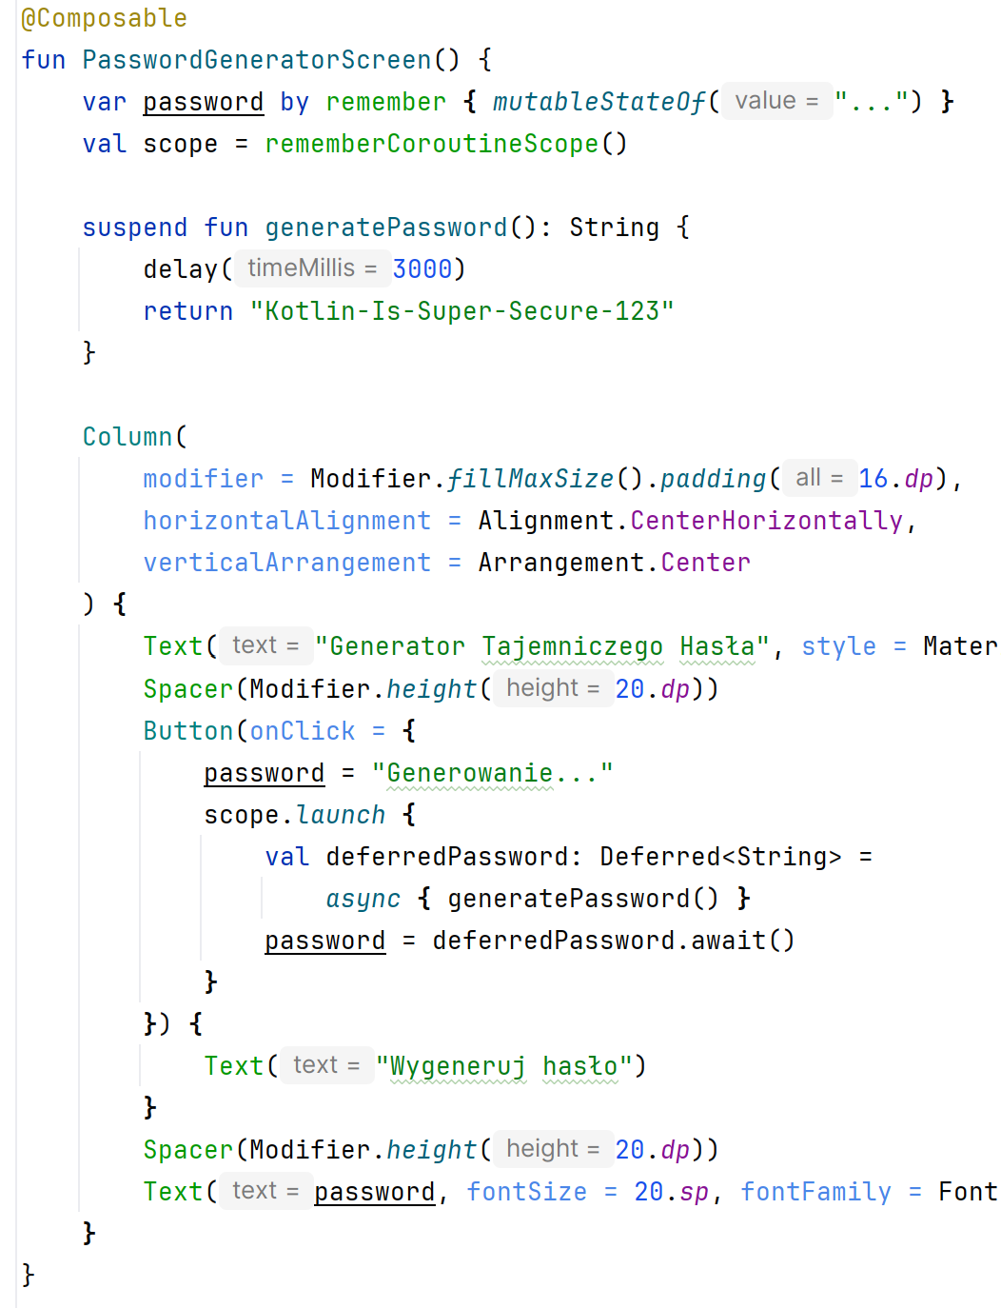
Asynchroniczność
Funkcja suspend. delay(3000) zawiesza korutynę na 3 sekundy bez blokowania wątku UI, a następnie zwraca wynik w postaci String.
Zwraca wynik

Slide 12
Asynchroniczność
Funkcja suspend. delay(3000) zawiesza korutynę na 3 sekundy bez blokowania wątku UI, a następnie zwraca wynik w postaci String.
Uruchamia główną korutynę
Zwraca wynik

Slide 13
Asynchroniczność
Funkcja suspend. delay(3000) zawiesza korutynę na 3 sekundy bez blokowania wątku UI, a następnie zwraca wynik w postaci String.
Uruchamia główną korutynę
Wewnątrz głównej korutyny, async uruchamia nowe, zagnieżdżone zadanie w tle w celu wywołania generatePassword(). Zamiast wyniku, async natychmiast zwraca obiekt Deferred.
Zwraca wynik

Slide 14
Asynchroniczność
Funkcja suspend. delay(3000) zawiesza korutynę na 3 sekundy bez blokowania wątku UI, a następnie zwraca wynik w postaci String.
Uruchamia główną korutynę
Wewnątrz głównej korutyny, async uruchamia nowe, zagnieżdżone zadanie w tle w celu wywołania generatePassword(). Zamiast wyniku, async natychmiast zwraca obiekt Deferred.
Zwraca wynik
Deferred jest to obiekt, który otrzymujesz natychmiast po wywołaniu async, zanim jeszcze właściwe obliczenia się zakończą. Podobnie jak Job, Deferred również reprezentuje cykl życia zadania.

Slide 15
Asynchroniczność
Funkcja suspend. delay(3000) zawiesza korutynę na 3 sekundy bez blokowania wątku UI, a następnie zwraca wynik w postaci String.
Uruchamia główną korutynę
Wewnątrz głównej korutyny, async uruchamia nowe, zagnieżdżone zadanie w tle w celu wywołania generatePassword(). Zamiast wyniku, async natychmiast zwraca obiekt Deferred.
Zwraca wynik
Deferred jest to obiekt, który otrzymujesz natychmiast po wywołaniu async, zanim jeszcze właściwe obliczenia się zakończą. Podobnie jak Job, Deferred również reprezentuje cykl życia zadania.
Korutyna launch zawiesza się w tym miejscu, czekając na zakończenie zadania. Gdy async zakończy pracę i dostarczy wynik, await() "odpakowuje" go i przypisuje do zmiennej stanu password, co powoduje finalną aktualizację UI (rekompozycję).

Slide 16
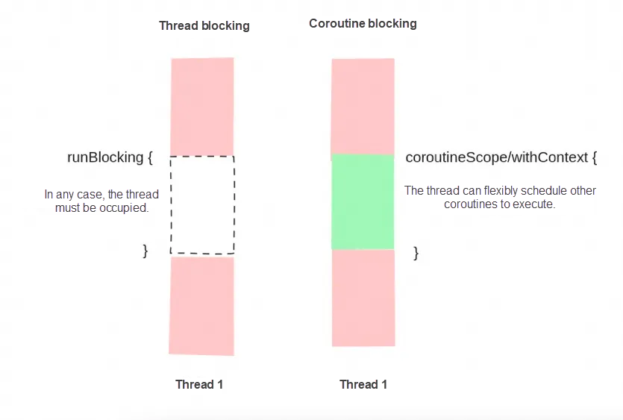
Blokowanie
https://www.alibabacloud.com/blog/how-to-avoid-the-kotlin-coroutine-deadlocks_601215

Slide 17
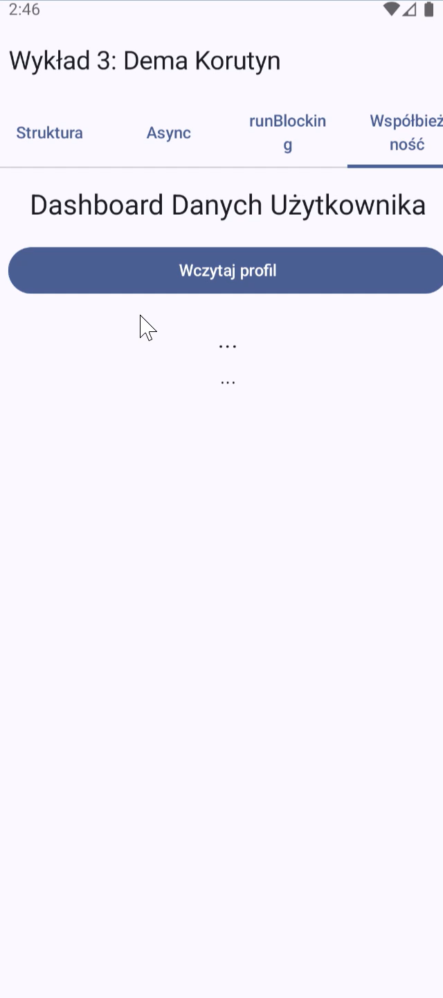
Współbieżność

Slide 18
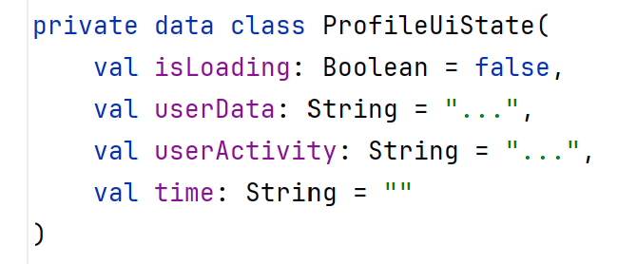
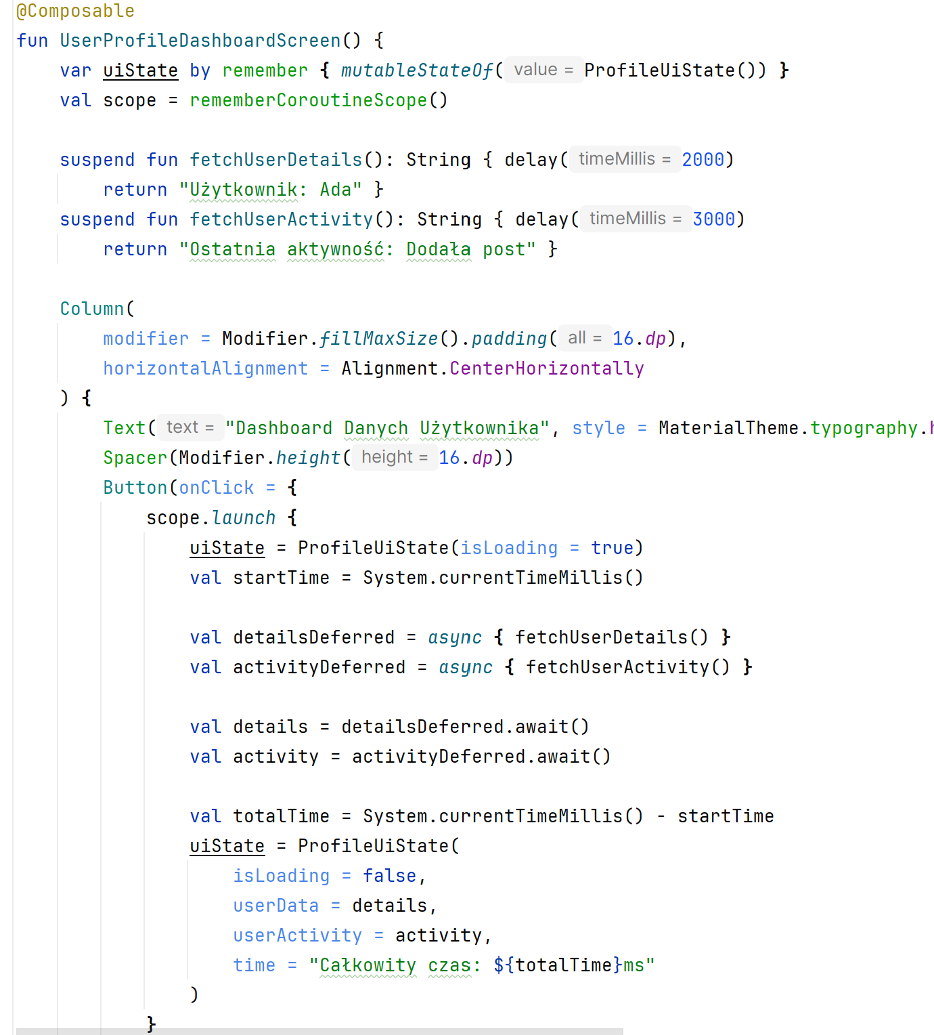
Współbieżność

